Slide 1
数字内容安全—数字视频内容安全

Slide 2
本章内容
数字视频内容安全的基本概念
数字视频压缩编码技术
数字视频内容加密：完全加密、选择加密、混沌加密
数字视频隐写与水印技术
数字视频隐写分析技术
数字视频取证技术

Slide 3
学习目标
了解数字视频压缩编码技术
掌握数字视频内容加密技术，包括完全加密、选择加密和混沌加密
掌握数字视频隐写与水印技术
掌握数字视频隐写分析技术
掌握数字视频取证技术

Slide 4
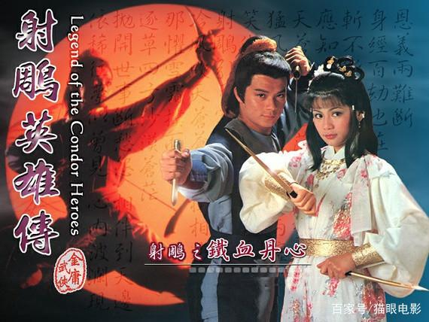
6.1 数字视频内容安全基本概念
数字视频概述
（1）数字视频的特点
数字视频就是以数字形式记录的视频，和模拟视频是相对的。数字视频有不同的产生方式、存储方式和播出方式。
和模拟视频信号相比，数字视频具有许多突出优点：
①失真小、噪声低、视频质量高
②易处理、易校正
③容量大、节目多

Slide 5
6.1 数字视频内容安全基本概念
数字视频概述
（2）采样与量化
为了存储视觉信息，模拟视频信号必须通过模拟/数字（A/D）转换器来转变为数字的“0”或“1”。这个转变过程就是我们所说的视频捕捉（或采集过程）。
电视信号有两种采样：空间采样和时间取样。

Slide 6
6.1 数字视频内容安全基本概念
数字视频概述
时间取样：运动图像可由每秒若干帧的静止图像构成，我国采用PAL制规定彩色电视每秒25帧，美国、日本等采用NTSC制规定每秒30帧。电影的帧频为24。
空间取样：在同一电视信号帧中，同一行由若干取样点构成，即像素，这取样点就属于空间取样。
Notes:
显示器的扫描方式分为“逐行扫描”和“隔行扫描”两种。

Slide 7
6.1 数字视频内容安全基本概念
数字视频概述
（3）彩色空间
黑白图像的每个像素中需一个幅值表示其亮度即可，而彩色图像的每个像素至少需要3个值表示其亮度和色度。
①RGB
任何彩色图像可由不同比例的红、绿和蓝色组合而成，即三基色原理。

Slide 8
6.1 数字视频内容安全基本概念
数字视频概述
②YCbCr(YUV)
人类视觉系统对亮度比彩色更敏感，因此可把亮度从彩色信息中分离出来，并使之具有更高的清晰度。

Slide 9
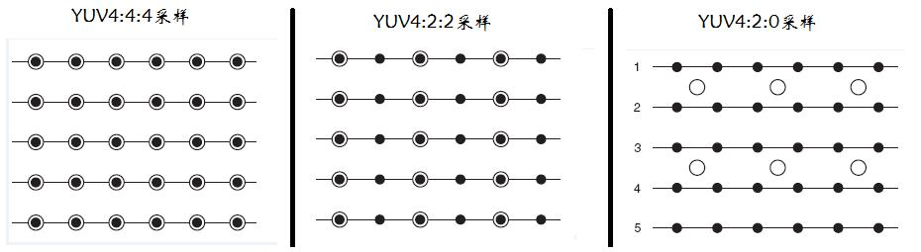
6.1 数字视频内容安全基本概念
数字视频概述
（4）连续视频取样格式
①4：4：4，Y、Cb 和 Cr 具有同样水平和垂直清晰度，每个像素位置都有 Y、Cb 和 Cr 分量，即每一个 Y 对应一组 UV 分量。
②4：2：2，这时，彩色分量和亮度分量具有同样的垂直清晰度，水平方向上，每 4 个亮度像素有 2 个 Cb 和 2 个 Cr，即每两个 Y 共用一组 UV 分量。
③4：2：0，水平和垂直方向上，Cb 和 Cr 都是 Y 的一半，即每四个 Y 共用一组 UV 分量。

Slide 10
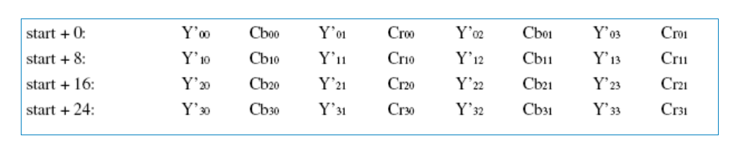
6.1 数字视频内容安全基本概念
数字视频概述
（5）YUVY 格式 （属于 YUV422）
YUYV 为 YUV422 采样的存储格式中的一种，相邻的两个Y共用其相邻的两个 Cb、Cr，分析，对于像素点 Y'00、Y'01 而言，其Cb、Cr 的值均为 Cb00、Cr00，其他的像素点的 YUV 取值依次类推。

Slide 11
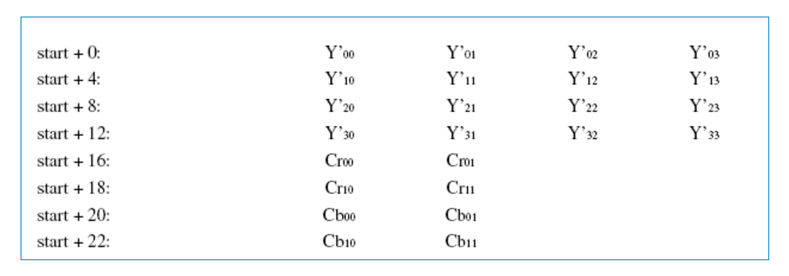
6.1 数字视频内容安全基本概念
数字视频概述
（6）YV12，YU12格式（属于YUV420）
YU12 和 YV12 属于 YUV420 格式，也是一种 Plane 模式，将 Y、U、V 分量分别打包，依次存储。其每一个像素点的 YUV 数据提取遵循 YUV420 格式的提取方式，即 4 个 Y 分量共用一组 UV。注意，上图中，Y'00、Y'01、Y'10、Y'11 共用 Cr00、Cb00，其他依次类推。

Slide 12
6.1 数字视频内容安全基本概念
数字视频压缩编码基础
（1）压缩的必要性和可行性
视频的数据量庞大，给存储和传输会带来很大不便。当前的存储容量和网络带宽远不能满足视频数据高码率。
实际上视频数据中存在大量的冗余信息：
①空间冗余 ②时间冗余
③心理视觉冗余 ④编码冗余

Slide 13
6.1 数字视频内容安全基本概念
数字视频压缩编码基础
（2）常用的压缩政策
①有损压缩
压缩的过程中要丢失一些人眼和人耳所不敏感的图像信息，以便获得较低位速。而且丢失的信息不可恢复。

Slide 14
6.1 数字视频内容安全基本概念
数字视频压缩编码基础
②无损压缩
无损压缩也即压缩前和解压缩后的数据完全一致，所以无损压缩节省的空间较少。
③心理视频压缩
心理视觉模型去掉的是眼睛不需要的视频数据。将帧中数据存储下来在接下来的帧中使用，从而节省大量数据。

Slide 15
6.1 数字视频内容安全基本概念
数字视频常见格式
数字视频通常包括运动的图像、声音背景音乐和音效，具有数据量大和实时性强等特点。针对不同的应用要求，多种文件格式：RM格式、RMVB格式、ASF格式、AVI格式、AMV格式、SWF格式、MPEG格式、DivX格式、WMV格式、MOV格式。

Slide 16
6.1 数字视频内容安全基本概念
数字视频编码技术
（1）MJPEG
MPEG-1，即 VCD 标准，制定于 1992 年，它用于传输1.5Mbps 数据传输率的数字存储媒体运动图像及其伴音的编码，经过 MPEG-1 标准压缩后，视频数据压缩率为1/100～1/200，影视图像的分辨率为 360×240×30（NTSC制）或360×288×25（PAL制）。音频压缩率为 1/6.5，声音接近于CD-DA 的质量。

Slide 17
6.1 数字视频内容安全基本概念
数字视频编码技术
（2）MPEG-X
MPEG-2，DVD 标准，制定于 1994 年，传输速率在 3-10Mbits/sec 间，与 MPEG-1 兼容。分辨率为 720×480×30（NTSC制）或 720×576×25（PAL制）。MPEG-2 的音频编码可提供左右中及两个环绕声道，以及一个加重低音声道，和多达 7 个伴音声道( DVD 可有 8 种语言配音的原因)。
MPEG-2 的画质质量最好，但同时占用带宽也非常大，在4M~15M 之间，不太适于远程传输。

Slide 18
6.1 数字视频内容安全基本概念
数字视频编码技术
（2）MPEG-X
MPEG-4 标准制定于 1999 年，主要应用于视像电话，视像电子邮件等，其传输速率要求较低，在 4800-64Kbits/sec 之间，分辨率为 176X144。MPEG-4 的特点是其更适于交互 AV 服务以及远程监控。MPEG-4 是第一个使你由被动变为主动交互性的动态图象标准，它的另一个特点是其综合性。
它的设计目标还有更广的适应性和可扩展性。MPEG4 标准的占用带宽可调，占用带宽与图像的清晰度成正比。

Slide 19
6.1 数字视频内容安全基本概念
数字视频编码技术
我们常说的 1080 和 720 其实是指垂直像素数，分辨率除去垂直像素，还需要考虑到水平像素数。按照 16:9 (宽 : 高) 的比例计算，720p 的水平像素数为 720 ÷ 9 × 16 = 1280，总计像素为921600像素即大约为 92 万像素。1080p 具有 1920 个水平像素，总计2073600 像素即约 200 万像素，是 720p 的两倍多。
i 和 p 是指扫描方式，i 表示隔行扫描，p 则表示逐行扫描。隔行扫描模式下的高清图像是隔行显示的，每一个奇数行图像都在每一偶数行图像后面显示出来。逐行扫描，每一线都同时表现在画面上，因此比隔行扫描电视更加的平滑。

Slide 20
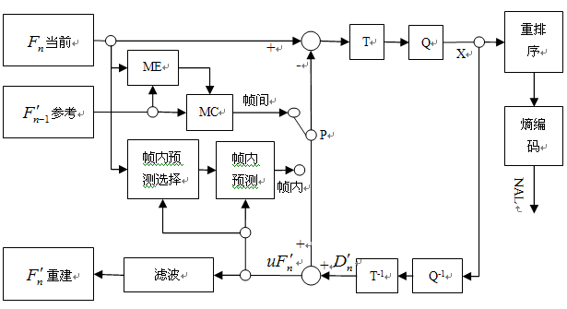
6.1 数字视频内容安全基本概念
数字视频编码技术
（3）H.264/AVC
H.264，同时也是 MPEG-4 第十部分，是由 ITU-T 视频编码专家组（VCEG）和 ISO/IEC 动态图像专家组（MPEG）联合组成的联合视频组（JVT，Joint Video Team）提出的高度压缩数字视频编解码器标准。这个标准通常被称之为 H.264/AVC（或者 AVC/H.264 或者H.264/MPEG-4 AVC 或 MPEG-4/H.264 AVC ）而明确的说明它两方面的开发者。
Notes:
频编解码器，是指一个能够对数字视频进行压缩或者解压缩的程序或者设备。通常这种压缩属于有损数据压缩。历史上，视频信号是以模拟形式存储在磁带上的。随着Compact Disc的出现并进入市场，音频信号以数字化方式进行存储，视频信号也开始使用数字化格式，一些相关技术也开始随之发展起来。

Slide 21
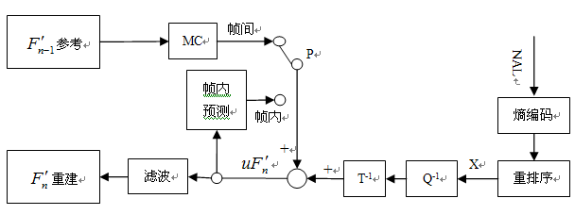
6.1 数字视频内容安全基本概念
数字视频编码技术
（3）H.264/AVC

Slide 22
6.1 数字视频内容安全基本概念
数字视频编码技术
（4）AVS（Audio Video coding Standard）
AVS 是中国自主制定的音视频编码技术标准。AVS 视频主要面向高清晰度电视、高密度光存储媒体等应用中的视频压缩。
AVS 视频当中具有特征性的核心技术包括：8×8 整数变换、量化、帧内预测、1/4 精度像素插值、特殊的帧间预测运动补偿、二维熵编码、去块效应环内滤波等。

Slide 23
6.1 数字视频内容安全基本概念
数字视频内容安全技术分类
视频具有数据量大、实时性要求高等特点，为视频安全问题提出更多难题。当前数字视频所面临的安全问题主要有以下几方面：
（1）数字视频内容保密
（2）数字视频版权保护
（3）数字视频隐写与分析
（4）数字视频内容认证

Slide 24
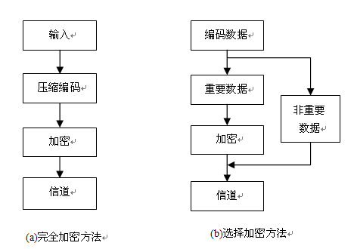
6.2 数字视频内容加密技术
数字视频加密技术概述
视频加密技术是指为了提高视频数据的保密性而对视频数据进行加密的技术。加密以后的数据可以在公开信道上安全的传输而不必担心未授权用户非法获取视频信息。为了保证流畅的视觉效果，视频加密必须考虑实时在线能力，要求有很高的处理速度。
数字视频的加密算法大致有两类：完全加密算法和选择性加密算法。

Slide 25
6.2 数字视频内容加密技术
数字视频加密技术概述
（1）视频加密的密码学方法
最早的高密级视频加密方法是对全部视频数据流直接用密码技术加密和解密，国内一般称传统加密方法。
从视频的应用特点来看，一是视频数据量巨大，二是视频在网络中总是以压缩的形式传输，用传统加密技术直接加密视频数据不可行。
经典加密方法会带来巨大的运算负荷和时延，不能满足视频实时传输播放要求。

Slide 26
6.2 数字视频内容加密技术
数字视频加密技术概述
（2）选择性加密方法
传统加密方法在很多场合难以实用。为此，人们研究视频的信源特征，把密码原理与视频技术结合起来，只对部分重要数据加密。
①选择加密不同帧和块
最基本的选择性加密方法基于 MPEG 的 I、P、B 帧结构的，即仅加密 I 帧即可达到加密整个视频序列的目的，因为 I 帧为关键帧，P 帧是在 I 帧的基础上经预测编码得到的，B 帧是在 P 帧和 I 帧的基础上经过内插得到的。

Slide 27
6.2 数字视频内容加密技术
数字视频加密技术概述
②加密运动矢量算法
数字视频采用运动矢量预测技术，减少了编码数据量，但它包含了大量的原始视频中的重要物体信息，所以改变运动矢量的符号位或同时改变其数值会有面目全非的效果。
③DCT系数置乱
目前绝大多数视频编码标准都采用了DCT变换，变换编码是视频压缩中的重要压缩手段，在量化后（特别是 zig-zag 排序后）系数被排在高低频上，通过置乱、改变符号或数值等方法破坏 DCT 系数的原有特性，获得非常好的加密效果。

Slide 28
6.2 数字视频内容加密技术
数字视频加密技术概述
④加密数据格式信息
加密数字视频流的格式信息，如图像序列头信息、宏块的头信息等，以达到使得非授权者不可同步的目的。
对格式信息加密可以明显降低计算量，但也存在明显缺点：一是头部信息有很多标准信息，攻击者易猜测；二是有很多控制信息，在传输过程中被中间节点用于同步、误码监测等，一旦被加密，中间节点很难处理。

Slide 29
6.2 数字视频内容加密技术
数字视频加密技术概述
（3）数字视频数据加密的一般要求
视频数据具有数据量大、实时性要求高、冗余度大等特点，压缩后视频数据要求具有数据位置索引等功能，针对数字视频的特殊要求，需要视频数据加密通常满足以下要求：
1）安全性 2）实时性 3）压缩比不变性
4）格式符合性 5）容错性能 6）数据的可操作性
7）安全等级可控性

Slide 30
6.2 数字视频内容加密技术
数字视频加密典型算法
（1）完全加密
这是一种最直接的加密方法。它对整个视频流采用标准的加密算法。完全加密算法采用的都是传统经典算法（如 DES，AES等），它们对穷举攻击、唯密文、已知明文和选择明文攻击都有很好的防范效果，但具有很高的计算复杂度，因此，完全加密算法的计算复杂度相当高。而且完全加密算法将视频数据当作一般的二进制数据进行加密，没有考虑视频数据的数据格式，不具有数据可操作性。

Slide 31
6.2 数字视频内容加密技术
数字视频加密典型算法
（2）选择性加密
①空域选择加密：在空域中设置加密算法，比如对空域数据进行置乱、替换或者加密运动矢量等。
②变换域选择加密
③熵编码过程加密：在熵编码的过程中设计加密算法。
这类加密算法具有较高的安全等级和较小的数据膨胀，但是通常算法比较复杂。
④部分码流加密：为了减少加密的数据量，部分码流加密选择了对压缩流中的部分码流进行加密。

Slide 32
6.2 数字视频内容加密技术
数字视频加密典型算法
（2）选择性加密
选择性加密算法由于仅仅对整个压缩编码过程的某一个或某几个模块进行加密，其加密效果和抗攻击性都不如完全加密算法。由于选择性加密算法在计算复杂度、视频传输实时性方面带来的好处远大于其在安全性上的不足，所以目前越来越多的科研人员把研究重点放在了选择性加密上，如何增强其安全性成为最重要的因素。

Slide 33
6.2 数字视频内容加密技术
数字视频加密典型算法
（3）基于混沌的视频加密技术
混沌序列是一种非线性序列，其结构复杂，难以分析和预测，混沌系统可以提供具有良好随机性、相关性和复杂性的伪随机序列，使其成为一种可实际被选用的流密码体制。
比较典型的混沌系统有马修斯（Matthews）提出用 Logistic混沌映射改进成的迭代混沌系统。佩科拉（Pecora）和卡罗尔（Carroll）提出著名的 Lorenz 系统。Goedgebuer 等利用可调激光二极管研制了一个光传输数据的系统。

Slide 34
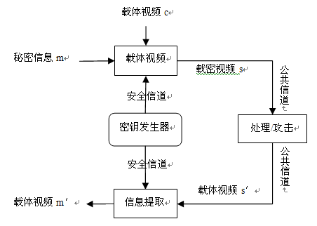
6.3 数字视频隐写与水印技术
数字视频隐写的通信模型
数字视频隐写的典型通信模型中，发送方使用一定的信息嵌入方法和密钥将秘密信息 m 嵌入到载体视频 c 中，形成载密视频 s。在公共信道中传输时，s 可能会遭受各种处理与攻击。
接收方得到经过各种处理与攻击的载密视频 s′后，按照信息提取方法和双方共享的密钥从中提取出秘密信息，从而完成隐蔽通信过程。

Slide 35
6.3 数字视频隐写与水印技术
数字视频隐写的特点
视频序列具有自身特殊性：
（1）视频信息隐藏具有更大的可用载体空间。
（2）视频信息隐藏系统要经历有损压缩编码过程，数字视频隐写不仅要考虑空间域和变换域统计特性的影响，还要考虑相邻帧间统计特性即时间域统计特性的变化。
（3）具体的视频编解码应用系统对信息隐藏和提取算法的实现提出了实时性或准实时性的要求和其他一些约束条件。

Slide 36
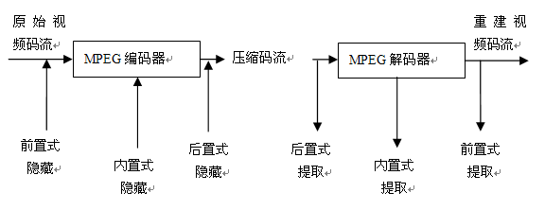
6.3 数字视频隐写与水印技术
数字视频隐写技术分类
根据隐秘信息嵌入视频中的时机不同，视频中的数据嵌入策略可分为以下三类：
（1）将数据信息直接嵌入到原始视频图像中，形成含隐藏数据的视频信息后，再进行视频编码。
（2）将嵌入过程引入到视频编码器中。这一方案虽然增加了嵌入算法的局限性，但能获得较好的主观视觉质量的同时又能获得较强的鲁棒性。

Slide 37
6.3 数字视频隐写与水印技术
数字视频隐写技术分类
（3）把水印信息直接嵌入到视频压缩码流中，其最大的优点在于不需完全解码和再编码过程，降低隐藏算法的复杂性，因此对整体视频信号造成的影响较小。

Slide 38
6.3 数字视频隐写与水印技术
数字视频水印的基本特征
数字视频水印不仅具有数字水印的一般特征，由于视频相邻帧之间的内容高度相关性，以及可能遭受的如帧丢弃等各种攻击，数字视频水印还有一些特殊的要求：
①实时处理性 ②随机检测性
③与视频编码标准相结合 ④盲水印方案
⑤进一步的鲁棒性 ⑥视频速率的恒定性

Slide 39
6.3 数字视频隐写与水印技术
数字视频水印技术分类
（1）按载体类型分类：包括基于原始视频方法和基于压缩视频方法。
（2）按嵌入域分类：主要可分为空域及变换域方法。
（3）按密钥分类：若嵌入和提取采用相同密钥，则称其为对称水印，否则称为非对称水印，也称为公钥水印。

Slide 40
6.3 数字视频隐写与水印技术
数字视频水印技术分类
（4）按检测时是否需要原始宿主信号分类：分为盲水印方案和非盲水印方案。
（5）按水印特性分类：分为鲁棒水印和脆弱水印。
（6）按水印的可见性分类：分为可见性水印和不可见性水印。

Slide 41
6.3 数字视频隐写与水印技术
数字视频隐写技术典型算法
（1）前置式隐藏技术研究
前置式隐藏法最大的优点就是可以借鉴已存在的图像隐藏法进行嵌入。但未考虑视频特性，经过编解码处理后，造成数据信息丢失：
①会增加视频码流的数据比特率；
②经 MPEG 压缩后会丢失水印；
③容易降低视频质量；
④对已压缩视频，先解码嵌入水印后，重新编码，计算量大。

Slide 42
6.3 数字视频隐写与水印技术
数字视频隐写技术典型算法
（2）内置式隐藏技术研究
此方法既考虑了视频压缩与静止图像压缩相似的频域变换特性，又利用到视频文件本身在速率和时间域上的特点。
优点：嵌入在 DCT 系数中，不会增加视频流的数据比特率；容易设计出抗多种攻击的数据嵌入算法；适用于所有基于 DCT 变换的视频编码。
缺点：也有解码、嵌入、再编码的过程，容易引起视频质量降低。

Slide 43
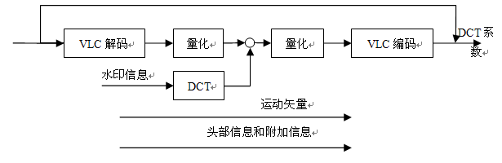
6.3 数字视频隐写与水印技术
数字视频隐写技术典型算法
（3）后置式隐藏技术研究
该类方案是将数据直接嵌入到 MPEG 压缩比特流中，其显著优点就是没有解码和再编码的过程，因而不容易造成视频质量的下降，同时计算复杂度较低。
缺点是数据的嵌入必须满足视频系统对视频压缩码率的约束，同时嵌入过程可能造成对视频解码系统中运动补偿环路的不良影响。

Slide 44
6.3 数字视频隐写与水印技术
数字视频水印典型算法
按照载体类型的分类方法对数字视频水印技术讨论，即基于原始视频方法和基于压缩视频方法。
空域水印
原始视频水印
频域水印
视频水印
嵌入 DCT 系数
嵌入运动矢量
压缩视频水印
嵌入脸部运动参数
嵌入 GOP 图像类型
Notes:
VOP Video Object Plane,即译为视频对象平面。 S Frame: S(GMC)-VOP MPEG-4 的正式名称叫做 VOP，不用 Frame。 VOP 是一个物件单位，MPEG-4 可以将画面上的每个物体（物件）切割出来，个别压缩， 由许多个 VOP 组成一个画面。 切割的形状可以不是矩形，而是任意形状。 这个功能目前 DivX 5, XviD 都没有做，VOP 就是一整个画面，所以 VOP 等于Frame。 S-VOP 代表 Sprite VOP，MPEG-4 可以将静态的背景画面单独切割出来，同一个场景， 好几个画面会用同一个背景，只是位置稍有移动（例如画面慢慢向右移），将背景切割出来， 把好几个画面的背景连接起来，做一次压缩，而不要每个画面都压缩一次，可以省 bitrate。 S(GMC)-VOP 当动态旗标和 GMC 旗标都 == 1 时，这个 VOP 叫做 S(GMC)-VOP， 也就是利用 GMC 做压缩的 VOP。由于它和静态的 Sprite VOP 不同，所以我们特别在 S 后面 加上 (GMC) 来标示，这是一个有用到动态 GMC 的 VOP。 Vop 一个VOP是一个VO在特定时刻的快照，反映了该时刻VO的形状、纹理和运动参数，一般来说，一个VOP是一个任意形状的图像

Slide 45
6.3 数字视频隐写与水印技术
数字视频水印典型算法
（1）空域水印
在未压缩视频中嵌入数字水印的方法。水印嵌入时，按照空间上的从左到右、从上到下以及时间上的先后顺序，将视频信号看成一个一维信号。水印信号则经过扩展、放大和调制，得到一个拟随机序列，采用普通的加法将随机序列加到一维信号中。
Kalker 等将视频看成一系列的静态图像，在数个连续的帧中嵌入相同的水印。水印嵌入时，将纹理较多和较少的区域采用不同的嵌入强度。

Slide 46
6.3 数字视频隐写与水印技术
数字视频水印典型算法
（2）频域水印
Degumaume 等在视频序列的三维 DFT 域中嵌入水印。
首先将视频序列划分为连续非重叠的且长度固定的帧序列，水印嵌入或提取在每个序列上重复进行。水印嵌入时，将水印信号编码成扩频信号，对帧序列的二维 DFT 变换中频部分来嵌入水印。
Swallson 等提出采用三维小波变换的水印方案。小波分解的多分辨率特性在时域、空域或频域提供了信号的局部特定信息，可以用于信号的分析和处理。

Slide 47
6.3 数字视频隐写与水印技术
数字视频水印典型算法
（3）嵌入 DCT 系数
利用扩频思想在 MPEG-2 压缩视频中嵌入水印的方法。水印信号经过扩展、放大和调制，得到一个拟随机序列，然后对其进行 8×8 的 DCT 变换，并将 DCT 系数叠加到 MPEG-2 码流的 8×8 的 DCT 系数上。
（4）嵌入运动向量
Jordan 等在一份 MPEG-4 提案中提出了一种直接针对编码视频流的水印方法，通过修改运动向量来嵌入信息。

Slide 48
6.3 数字视频隐写与水印技术
数字视频水印典型算法
（5）嵌入脸部运动参数
Hartung 等提出在 MPEG-4 脸部运动参数中嵌入数字水印的方法，仍然采用了扩频思想。在 MPEG-4 中定义了一个一般的脸部，并能够通过脸部运动参数（Fadal Animation Parameter，FAP）运动起来。MPEG-4 编码过程中从视频序列中确定 FAP，可以将 FAP 看成是随着时间变化的一维向量。

Slide 49
6.3 数字视频隐写与水印技术
数字视频水印典型算法
（6）嵌入 GOP 图像类型
Linnartz 等根据水印信息来选择编码视频帧所谓的图像类型。基本思想如下：在 MPEG 中图像类型分为 l 帧，B 帧和 P 帧，从一个 I 帧开始，直到不包括下一 I 帧的一系列帧称为一个图像组 GOP，如果每个 GOP 的长度固定为12，并且用 B 帧表示比特 1，P 帧表示比特 0，则每个 GOP 和一个二元序列存在一一对应关系。将二元序列编码为Hamming 码，并排除掉一些不常见的序列，可以得到一个有 62 个码字的码表，即每个 GOP 可以携带近 6 个比特的信息。

Slide 50
6.4 数字视频隐写分析技术
数字视频隐写分析特点
数字视频和静止图像的关联，使数字视频隐写分析和静止图像隐写分析在应用模式和设计方案上都具有相似性，但由于两者之间的差异，及数字视频隐写分析必须与具体的应用系统相结合的特点，使得数字视频隐藏分析技术有自身的特殊性。
（1）绝对大的隐藏容量和相对小的嵌入比率。
（2）对视频编解码系统的强依赖性。
（3）序列图像时间域相关特性的利用。

Slide 51
6.4 数字视频隐写分析技术
数字视频隐写分析的设计策略
（1）从视频码流语法角度
抛开算法细节，任何信息隐藏算法最终必然是调整视频码流数据中的某些信息，或改变其数值或改变其位置，使其按照嵌入信息进行调制，从而实现特殊隐藏信息的传递。
隐藏分析系统如果能够准确检测出这种数据上的变化，就能够追踪到隐藏信息的藏身之地。

Slide 52
6.4 数字视频隐写分析技术
数字视频隐写分析的设计策略
（2）从视频系统结构角度
各种隐藏算法必然要与视频压缩编解码系统相结合，并从中选择适当的模块引入嵌入信息，这样就可以使隐藏的信息能够更为有效地融于视频数据之中，同时也可以避免视频有损压缩编码所带来的信息丢失。
相应地，隐藏分析可以通过分析系统模块之间的相关程度，来定性判断每个模块引入信息隐藏的可能性，并根据局部数据的相关特性定量分析检测可疑数据。

Slide 53
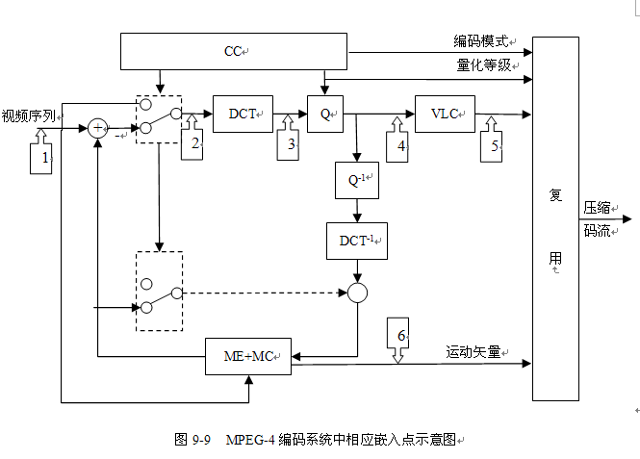
6.4 数字视频隐写分析技术
数字视频隐写分析的设计策略
（3）从隐藏分析角度而言
对于 MPEG-2 压缩码流大致可以分为头部信息、DCT 系数信息、运动矢量信息等几个部分，只要这些数据元素具备随机性和可控性，就可以作为信息隐藏的载体。
在视频码流中占有很大比例的 DCT 系数及其对应形成 VLC 码字，运动矢量等数据元素，同时具备了可控性与随机性，它们在视频压缩编码系统中可能形成的嵌入位置如图所示。

Slide 54
6.4 数字视频隐写分析技术
数字视频隐写分析典型算法
（1）基于质心的数字视频隐写分析
该方案认为隐蔽信息就像是隐藏在载体中的噪声。因此只要是经过隐写操作，载体的性质就会发生变化。加性噪声隐藏过程可看作 HCF（Histogram Characteristic Function）被其呈衰减性的质心 COM（CenterofMass）所量化的低通滤波过程。

Slide 55
6.4 数字视频隐写分析技术
数字视频隐写分析典型算法
（1）基于质心的数字视频隐写分析
对己知隐写方法的分析过程，只要察看测试视频全局直方统计在傅里叶变换域的质心是否小于原始载体即可实现判别。对未知隐写机制的分析过程，则定义马氏距离（Mahalanobis distance）并设定阈值进行判别。
理论上 越大，则表示该视频含密的可能性越高。

Slide 56
6.4 数字视频隐写分析技术
数字视频隐写分析典型算法
（2）基于时域合谋攻击的视频隐写分析方法

Slide 57
6.4 数字视频隐写分析技术
数字视频隐写分析典型算法
（2）基于时域合谋攻击的视频隐写分析方法
分别提取测试帧和估计帧的峰度（Kurtosisi）、熵（Entropy）和四分位数（定义为直方图 25% 的位置），并引入相邻帧的相关系数来判定窗口长度的选取是否成功。

Slide 58
6.4 数字视频隐写分析技术
数字视频隐写分析典型算法
（3）基于频域的数字视频隐写分析方法
①针对不同的视频码流信息进行编码分析，统计各种不同编码图像块中所有 DCT 系数矩阵中各个位置上能量的相对关系：
其中 表示第 n 块 8×8 DCT 系数矩阵在（x, y）位置处的 DCT 系数数值，N 为整个视频码流中的 DCT 系数块数。

Slide 59
6.4 数字视频隐写分析技术
数字视频隐写分析典型算法
该算法将为 DCT 系数矩阵中每个系数点设计相应的预测函数 PSABS(x,y)，来检测各系数点呈现的变化是否满足原始码流曲线的单调下降凹函数的特点，预测函数定义为：

Slide 60
6.4 数字视频隐写分析技术
数字视频隐写分析典型算法
（3）基于频域的数字视频隐写分析方法
②MSU Stego Video 视频隐写分析方法
MSU Stego Video 是由俄罗斯的 MSU Graphics&Media Lab 组织开发并于 2006 年 1 月 31 日公开发布的视频信息隐藏软件，它能够在 AVI 视频文件中隐藏任意类型的信息文件。MSU Stego Video 是真正意义上的视频隐藏系统，针对它的视频隐藏分析更加具有实用价值。

Slide 61
6.5 数字视频取证技术
数字视频取证技术分类
数字媒体取证作为信息安全领域的一个新兴研究热点，是指从数字媒体中保持、收集、验证、识别、分析、解释和表示数字证据的科学技术问题。
尽管大多数视频篡改伪造不会引起人们视觉上的怀疑，但是不可避免地引起视频统计特性的某种变化，从而为数字视频的原始性、真实性和完整性的取证提供了可能。

Slide 62
6.5 数字视频取证技术
数字视频取证技术分类
视频被动取证相对于图像来说更为困难，主要体现在：
①数据量很大，对取证算法的计算复杂度的要求更高；
②视频在显示时具有相对较高帧率，视觉上难以检测出静止不一致；
③数字视频不是简单的比特流，而是具有视觉内容和空间结构内容，并且可能分散在多个设备并以多种格式出现；
④对于数字视频所特有的篡改伪造手段，需要进行专门的分析与有针对性的取证。

Slide 63
6.5 数字视频取证技术
数字视频取证技术分类
（1）面向真实性鉴别的视频被动取证方法
真实性鉴别是指判别数字视频是由成像设备直接捕获的还是遭受了人为的篡改伪造，如果可能还需要确认篡改伪造的区域和程度。根据取证特征的不同，分为两类：
1）基于视频伪造过程遗留的痕迹进行盲取证
2）基于成像设备的一致性进行盲取证

Slide 64
6.5 数字视频取证技术
数字视频取证技术分类
1）基于视频伪造过程遗留的痕迹进行盲取证
① 复制-粘贴检测方法的相似度检测
掩盖和去除某些重要目标或者运动对象是一种常见的视频篡改伪造操作。Wang 提出将视频序列分解为不同的子序列，通过计算每个子序列帧对之间的时间和空间相关矩阵，并与整个视频序列进行比较，判别是否经过帧复制。

Slide 65
6.5 数字视频取证技术
数字视频取证技术分类
1）基于视频伪造过程遗留的痕迹进行盲取证
② MPEG 双重压缩操作的 GOP 特征检测
视频篡改通常会先对编码后的视频进行还原，篡改操作后再重新编码。因此，篡改后的视频往往经历了双重压缩。
双重压缩等视频篡改通常会引入块效应、模糊和时域抖动等。结合 MPEG 视频 I、P 和 B 帧的特点，通过计算 MPEG 视频流每个 P 帧的运动误差以及全部帧的平均运动误差，观察运动误差的周期性噪声确定是否发生篡改。

Slide 66
6.5 数字视频取证技术
数字视频取证技术分类
1）基于视频伪造过程遗留的痕迹进行盲取证
③ 帧操作检测的时域统计量异常检测
帧操作是常见的视频处理操作，包括帧删除、帧插入和帧重排序。在基于数字水印技术的篡改伪造检测中，帧操作容易检测，因为它会造成水印检测器失去同步，导致水印信息破坏或检测失效。视频被动取证时，则通常利用视频篡改行为会导致前、后帧之间时域统计量的异常，例如帧间预测运动矢量的不一致性等。

Slide 67
6.5 数字视频取证技术
数字视频取证技术分类
1）基于视频伪造过程遗留的痕迹进行盲取证
④ 基于数字视频对象操纵的视频修复检测
数字视频不是简单的比特流，而是具有一定空间结构的视觉内容。对于数字视频来说，对象的添加、删除或者修改属于最受关注的恶意篡改与伪造操作，因为视频所包含的视频对象，特别是语义视频对象的改变，往往直接影响人们对视频内容的理解和认识。相对于双重压缩、帧操作等篡改行为，基于视频对象操纵的视频篡改被动取证更有意义。

Slide 68
6.5 数字视频取证技术
数字视频取证技术分类
（2）面向来源追溯的数字视频被动取证技术
视频来源取证是指根据视频采集过程、处理过程遗留的痕迹确定视频捕获设备，甚至设备型号，以追溯视频的来源。
对于互联网上篡改伪造视频的非法传播，来源追溯尤为有意义。
1）基于摄像设备内在的特性的数字视频来源取证
2）利用数字视频码流特征进行来源取证

Slide 69
6.5 数字视频取证技术
数字视频取证典型算法
（1）帧复制或插入、删除操作检测
帧复制或插入、删除操作是简单也是最常用的视频伪造手段。同一视频序列帧复制篡改方法检测最直接的方法就是全局搜索，但是该穷举法计算量大，对自然噪声的鲁棒性差。

Slide 70
6.5 数字视频取证技术
数字视频取证典型算法
（2）模糊检测
在伪造篡改者经过了复制-粘贴篡改操作后，为了消除伪造视频上的篡改痕迹，往往会对篡改部分进行如缩放、旋转、模糊预先处理和润饰操作。在对篡改部分进行操作后，会在篡改视频中留有重采样的痕迹，尽管这种痕迹不会引入视觉上的差别，但由于插值（上采样或下采样）的原因，经重采样后篡改视频块的像素与其周围像素之间会产生周期性的关系。

Slide 71
6.5 数字视频取证技术
数字视频取证典型算法
（3）MPEG双重压缩检测
篡改后的视频一般都是像素域的，所以需要重新压缩一次。由于 MPEG 二次压缩操作对视频数据进行了两次量化，引入了一次 MPEG 压缩所没有的特征，通过统计检测很容易发现视频是否经过了 MPEG 二次压缩。当然，MPEG 二次压缩并不说明视频一定就经过了篡改，有些未篡改的视频为了节省存储空间也会引入 MPEG 二次压缩。

Slide 72
6.5 数字视频取证技术
数字视频取证典型算法
（4）数字视频来源取证方法
在不明视频来源的情况下，从数字视频本身来判别它的生成设备。不同摄取设备来源的数字视频虽然在视觉上区别不大，但各种视频生成设备特征不同，生成数字视频也会有不同特征。
现有的视频来源认证就是通过分析提取这些能够区别视频来源的特征，建立特征库，试图对数字视频的来源进行盲认证。

Slide 73
思考题
什么是4:2:2标准和4:2:0标准？在制定这两个标准时考虑到了哪些因素（依据）？
对于数字RGB坐标中的下列彩色，确定它们在YCbCr坐标中的值。(a)(255,255,255)(b)(0,255,0)(c)(255,255,0)(d)(0,255,255)
假设一个8位灰度级图像，如何估算出该图像的熵？
数字视频水印与传统图像水印技术有哪些不同点？
完全加密和选择性加密的优缺点比较。
简述基于LSB数字视频技术的信息隐藏与提取。
举例说明数字媒体的知识产权保护问题（至少三个例子）。

